Slide 1
«Развитие речи через театрализованную деятельность»
Муниципальное Казенное Дошкольное Образовательное Учреждение
Детский сад № 35 «Солнышко»
г.Коркино
подготовила: воспитатель 1 категории
Золотарёва Вера Владимировна

Slide 2
Театр – искусство прекрасное. Оно облагораживает, воспитывает человека. Тот, кто любит театр по настоящему, всегда уносит из него запас мудрости и доброты”.
К.С.Станиславский

Slide 3
Театр для ребёнка – это всегда праздник, яркие, незабываемые впечатления.
В жизни ребёнка присутствует сказка со своими добрыми героями. Сказка близка и понятна детям, а воплощение фантазий и отражение своего мироощущения они находят в театре.
Театрализованная деятельность позволяет формировать опыт социальных навыков поведения благодаря тому, что каждая сказка или литературное произведение для детей дошкольного возраста всегда имеют нравственную направленность ,воспитывают в детях такие качества, как доброта, смелость, дружба, и т.д. Благодаря театру ребенок познает мир не только умом, но и сердцем.
Театрализованная деятельность помогает ребенку преодолеть робость, неуверенность в себе, застенчивость. Ребенок выражает свое отношение к добру и злу, свое видение на те или иные жизненные ситуации.

Slide 4
Дети испытывают затруднения
в способности к эстетическому восприятию искусства художественного слова;
умении вслушиваться в текст;
улавливать интонации;
особенности речевых оборотов;
четко, последовательно излагать мысль;
самостоятельно пересказать текст;
в исполнении роли ребенок не владел разнообразными изобразительными средствами (мимикой, телодвижениями, жестами, выразительной по лексике и интонации речью и т. п.)

Slide 5
Задачи по развитию связной речи в театрализованной деятельности:
учить детей излагать свои мысли;
формировать грамматический, лексический строй речи;
развивать навыки активной, разговорной, образной речи;
продолжать развивать диалогическую, монологическую речь;
продолжать совершенствовать художественно – речевые исполнительские навыки детей в разных видах театрализованной деятельности;
продолжать развивать выразительную, интонационную стороны речи;
пополнять литературный запас детей за счет инсценировки, драматизации сказок, рассказов, потешек и пословиц;
воспитывать чуткость к художественному слову, зачитывать отрывки с наиболее яркими описаниями;
развивать мелкую моторику рук;
формировать умение воплощать услышанное в инсценировках.

Slide 6
На что направлена театрализованная деятельность?
На развитие у ее участников ощущений, чувств, эмоций;
На развитие мышления, воображения, внимания, памяти;
На развитие фантазии;
На формирование волевых качеств;
На развитие многих навыков и умений(речевых, коммуникативных, организаторских, двигательных и т.д.)

Slide 7
Влияние театрализованной игры на развитие речи ребенка
Театрализованная игра:
Стимулирует активную речь за счет расширения словарного запаса;
Ребенок усваивает богатство родного языка, его выразительные средства(динамику, темп, интонацию и др.);
Совершенствует артикуляционный аппарат;
Формируется диалогическая, эмоционально насыщенная, выразительная речь.

Slide 8
ФОРМЫ РАБОТЫ С ДЕТЬМИ
Беседы
Игры-драматизации
Совместная деятельность с детьми в режимных моментах
Непосредственно образовательная деятельность
Самостоятельная деятельность детей

Slide 9
Работа с
родителями
Родительские собрания
Стенд для родителей
Консультации

Slide 10
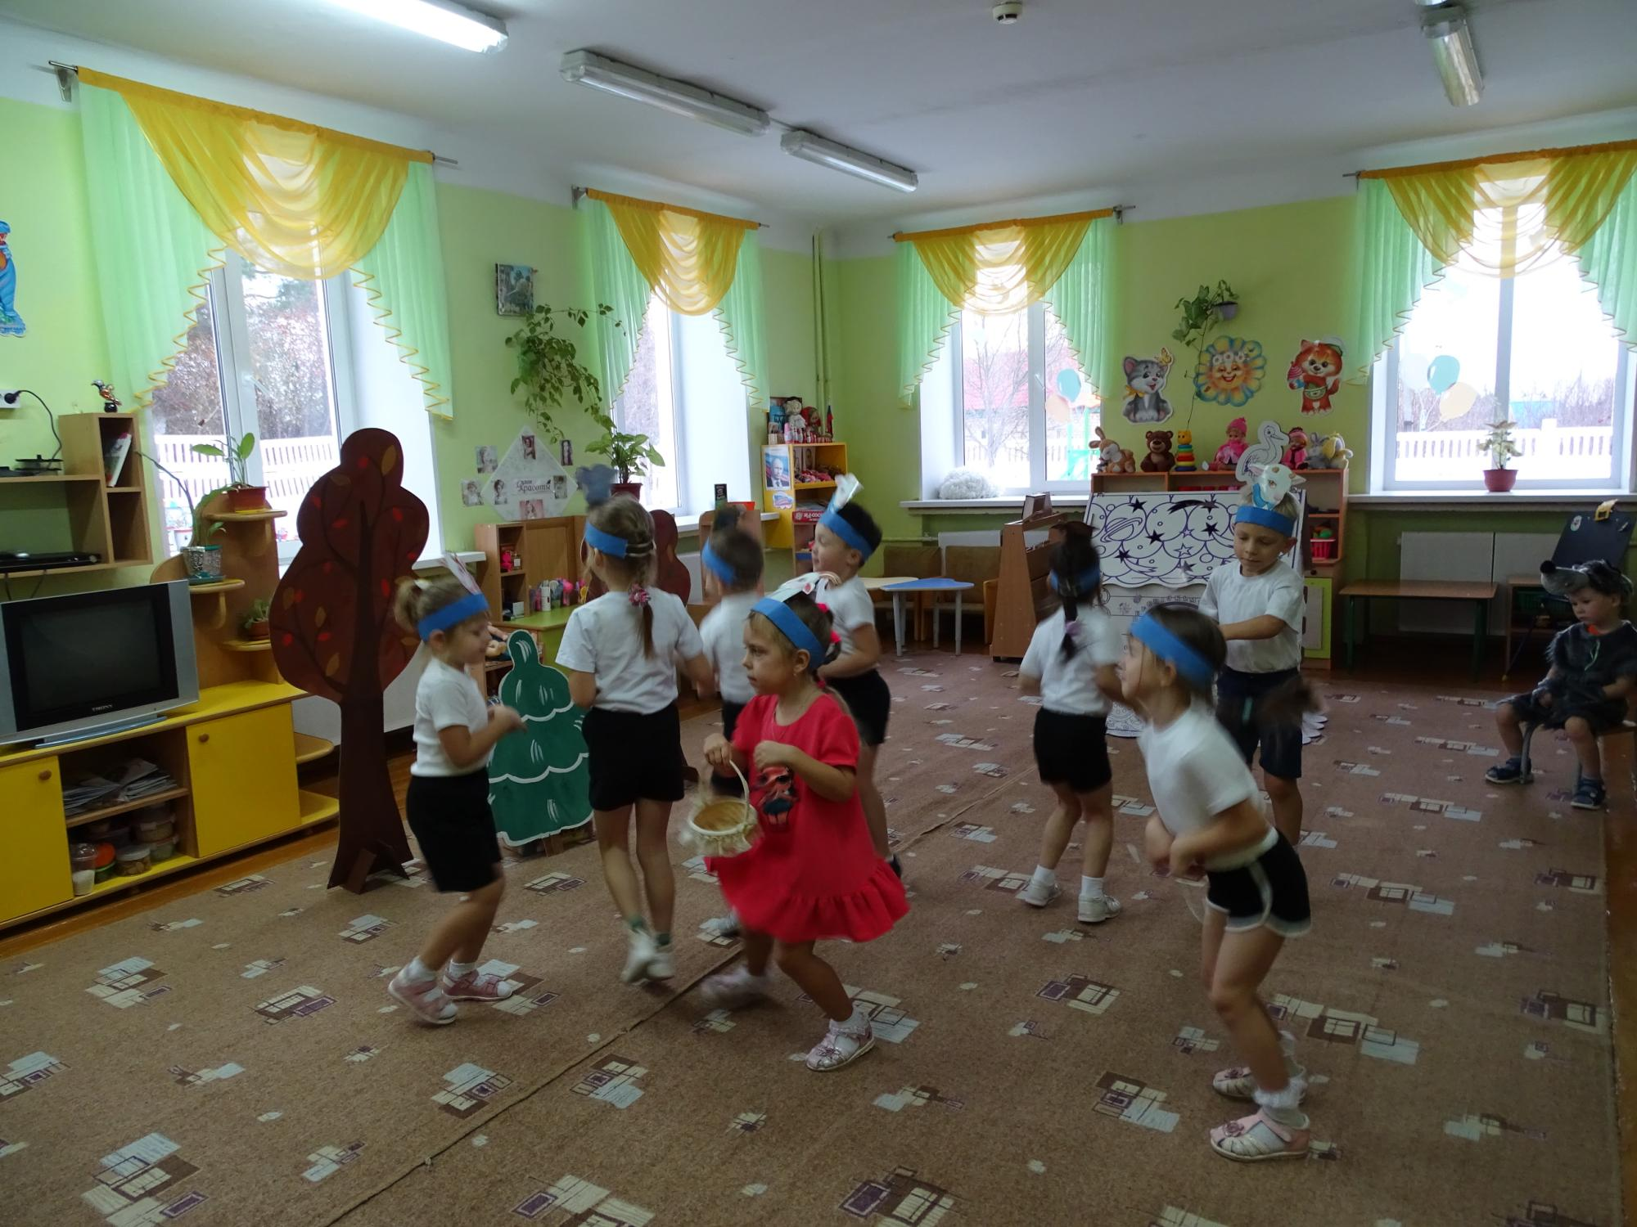
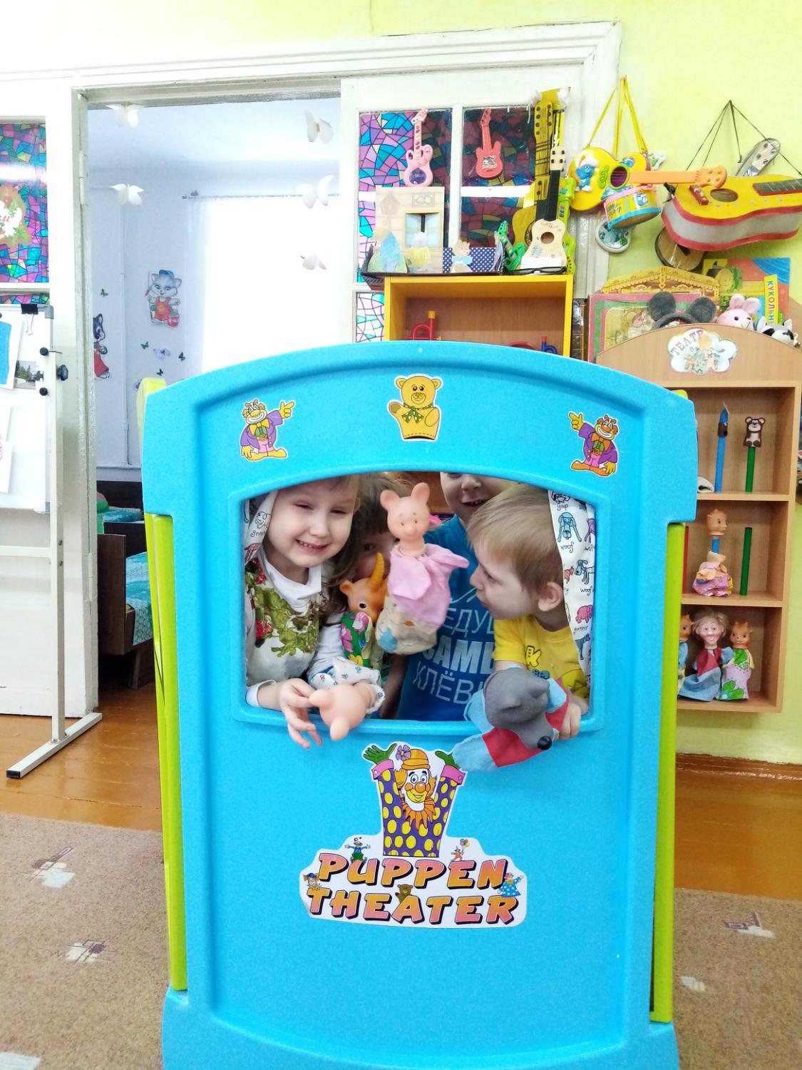
Театрализованную деятельность можно разделить на две основные группы:
1. Игры-драматизации, в которых ребенок исполняет роль в качестве «артиста».
2. Режиссерские игры. Здесь в качестве «артистов» выступают игрушки или их заместители, а ребенок, организуя деятельность как «сценарист и режиссер» управляет «артистами». Озвучивая героев и комментируя сюжет, он использует разные средства вербальной выразительности.

Slide 11
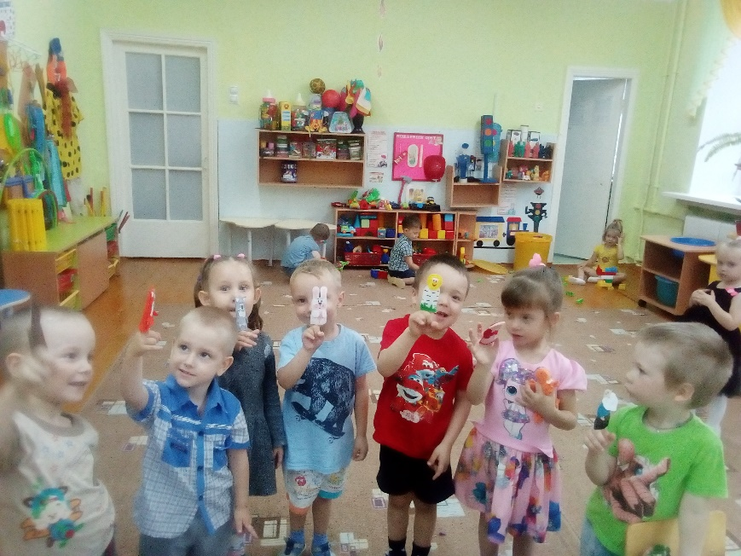
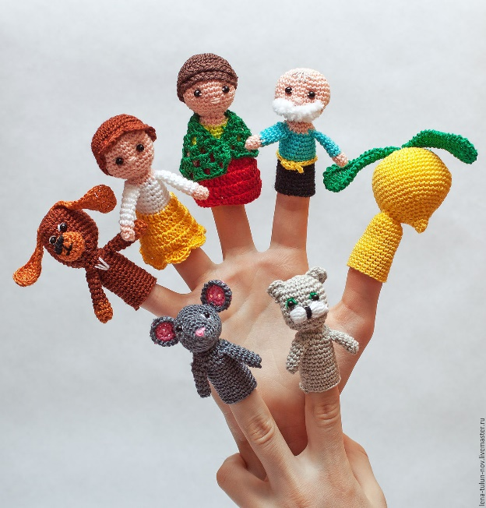
Речь ребенка и различные виды театра
Пальчиковый театр
*Способствует развитию речи, внимания, памяти;
*формирует пространственные представления;
*развивает ловкость, точность, выразительность, координацию движений;
повышает работоспособность, тонус коры головного мозга.
Стимулирование кончиков пальцев, движение кистями рук, игра с пальцами ускоряют процесс речевого и умственного развития

Slide 12
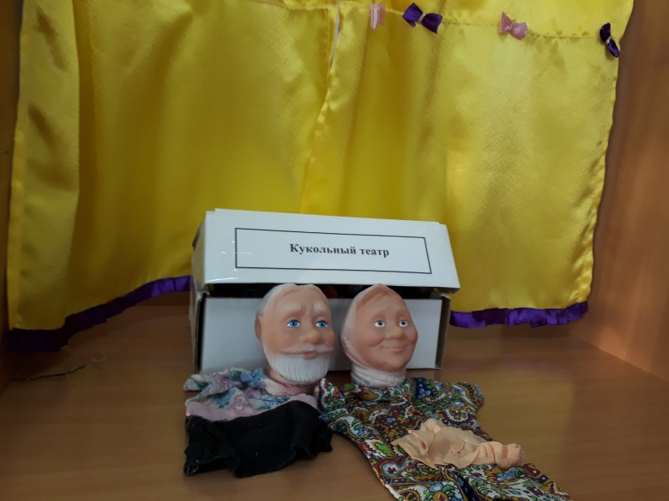
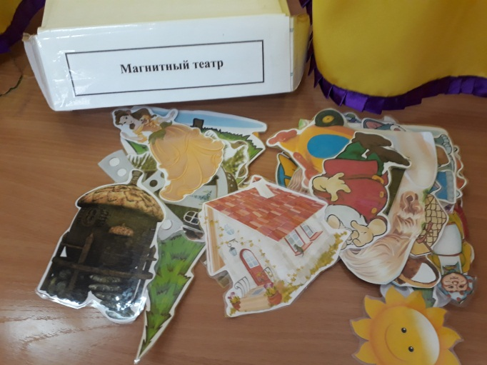
Кукольный театр, магнитный театр
Развивает моторно-двигательную, зрительную, слуховую координацию;
Формирует творческие способности, артистизм;
Обогащает пассивный и активный словарь

Slide 13
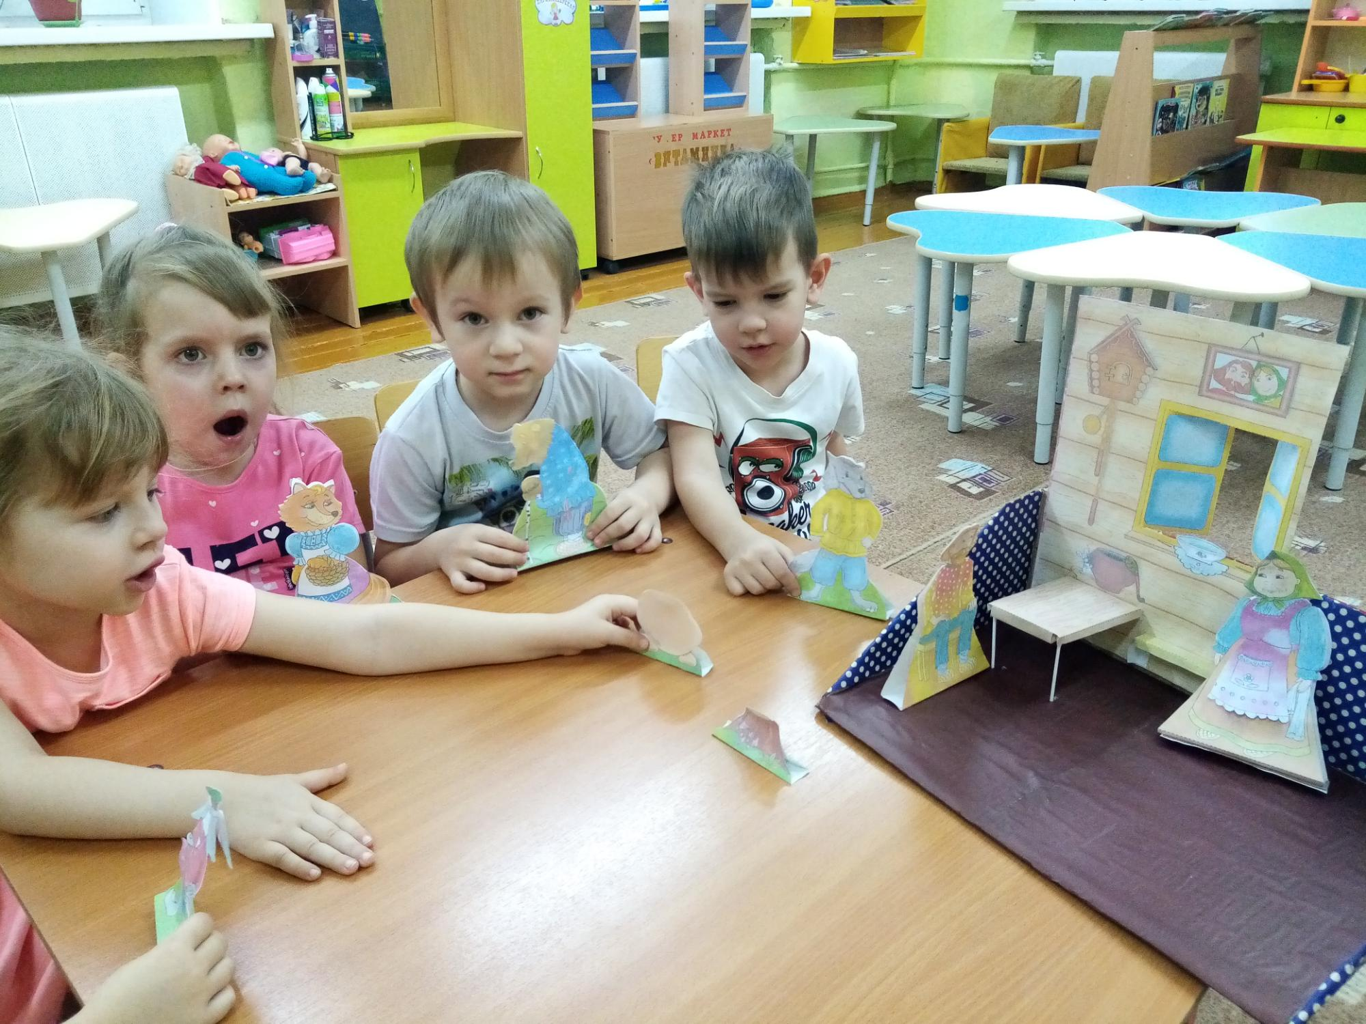
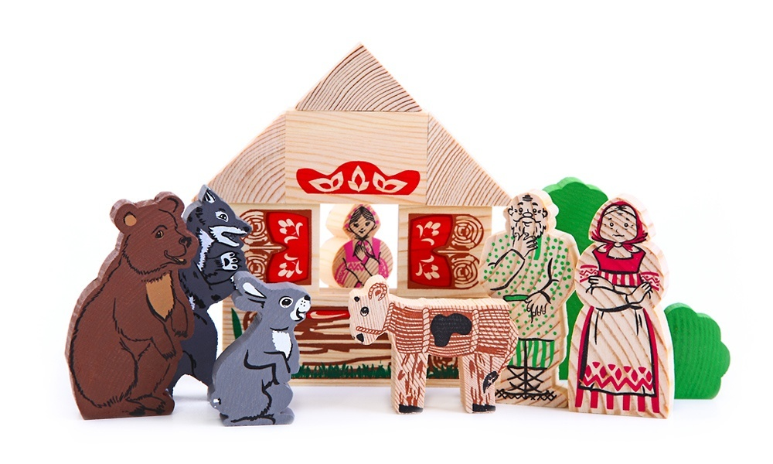
Конусный, настольный театр
Сопровождать движения пальцев речью;
Помогает учить детей координировать движения рук и глаз;
Побуждает выражать свои эмоции посредством мимики и речи.

Slide 14
Театр на ложках
Формирует творческие способности, артистизм;
Обогащает пассивный и активный словарь

Slide 15
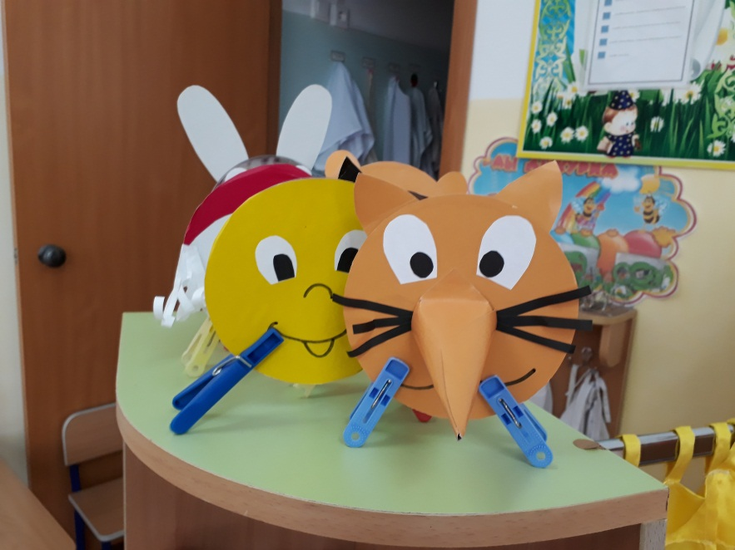
Театр на прищепках
Развитие творческих способностей;
Развитие игрового поведения;
Совершенствование интонационной выразительности речи;
Развивается мелкая моторика.

Slide 16
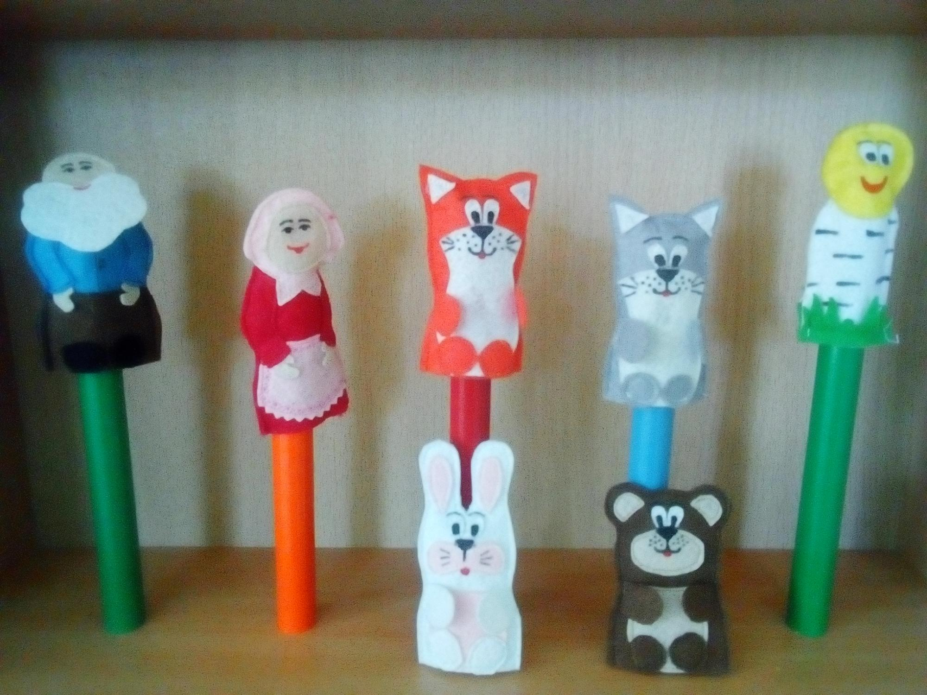
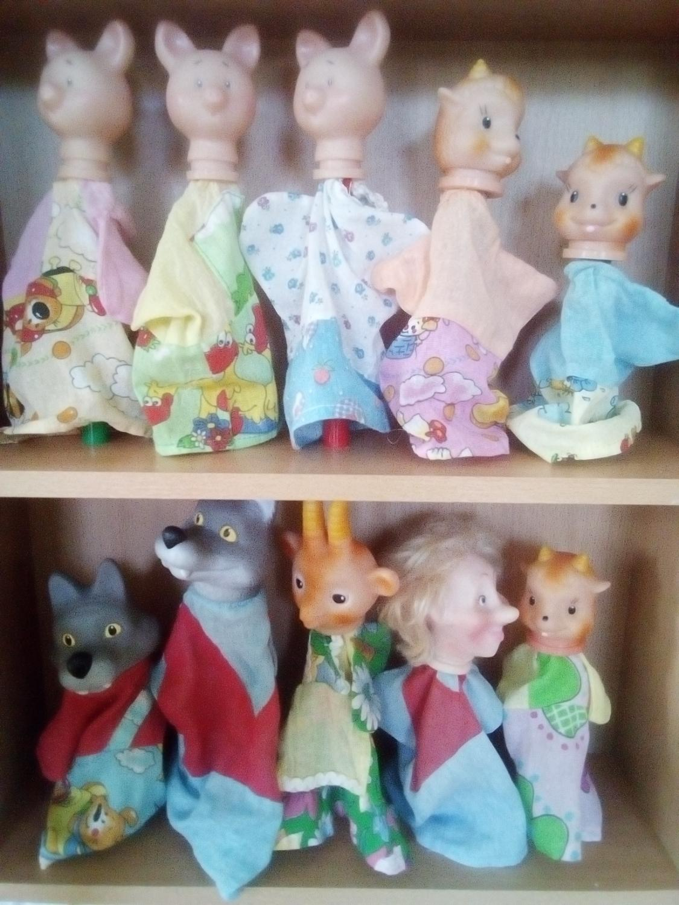
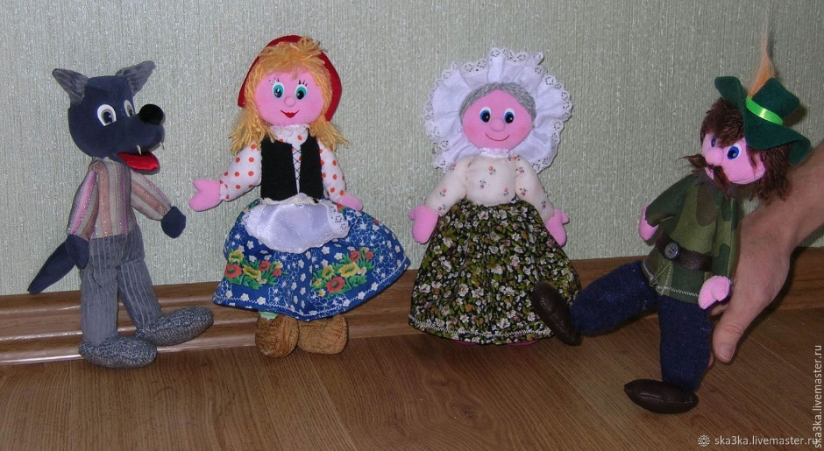
Театр на фланелеграфе, театр кукол Би-ба-бо, шагающий театр,
перчаточный театр

Slide 17
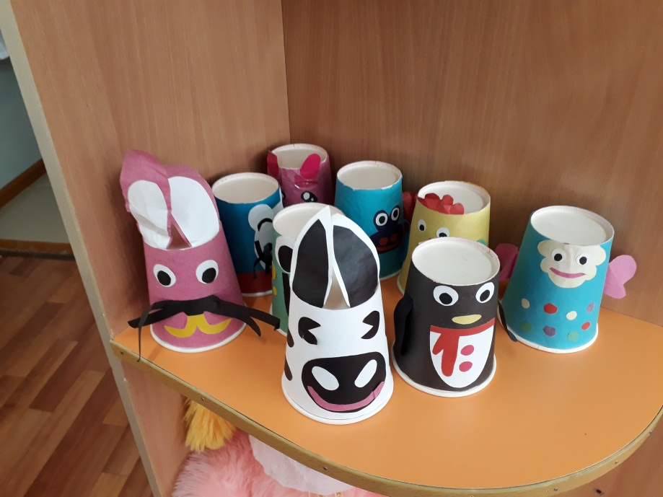
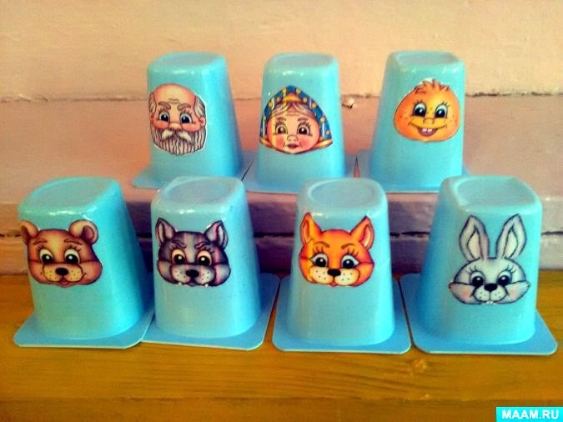
Театр на стаканчиках

Slide 18
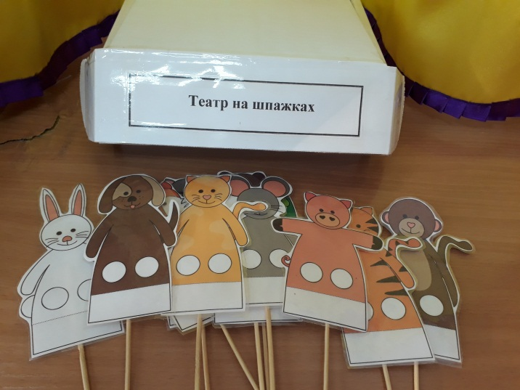
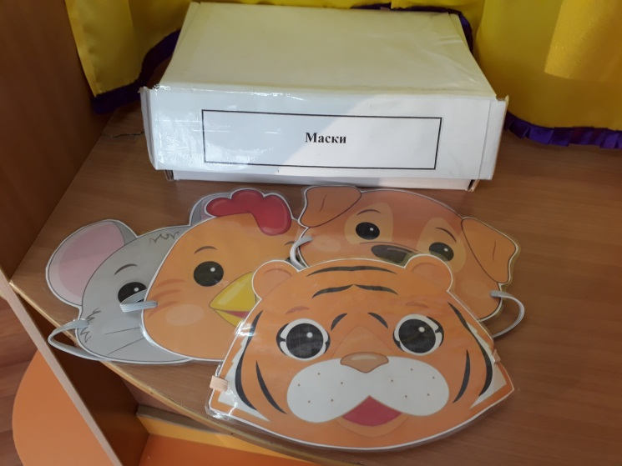
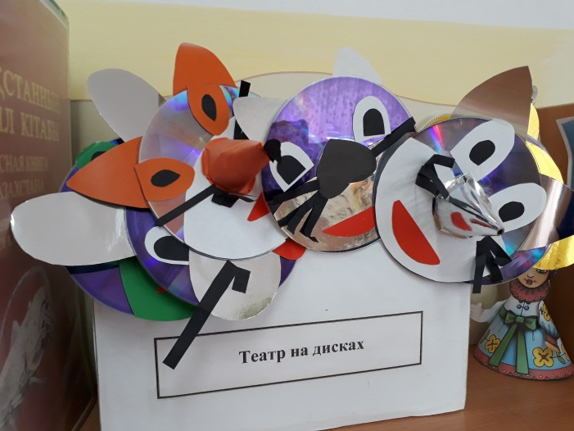
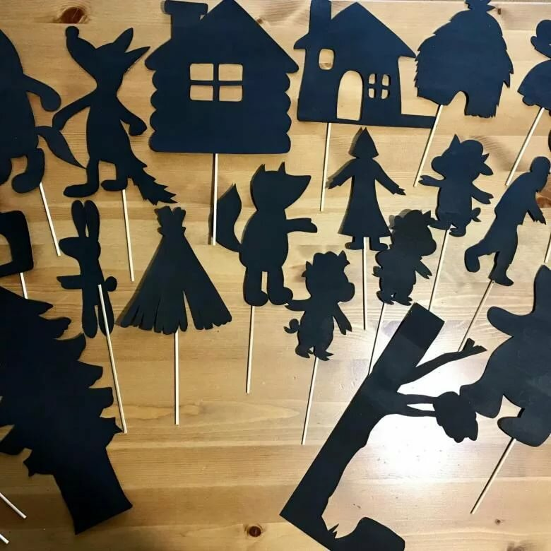
Театр на шпажках, маски, театр на дисках, теневой театр

Slide 19
Театрализованная деятельность-это…
…не просто игра!
Это прекрасное средство для интенсивного развития речи детей, обогащения словаря, развития мышления, воображения, творческих способностей.

Slide 20
Таким образом, в процессе создания театрального действа дети учатся в художественной форме выражать чувства и мысли и, тем самым, раскрепощают свою личность. Используя весь богатейший арсенал театральных средств, они получают при этом и чисто игровое наслаждение, что позволяет глубоко закрепить полученные навыки.
Театр в детском саду научит ребёнка видеть прекрасное в жизни и в людях; зародит стремление в нём, самому нести в жизнь прекрасное и доброе.
В качестве результатов работы по организации театрализованной деятельности детей в ДОУ можно назвать следующие: благодаря этому дети становятся более эмоциональными, более мобильными; учатся понимать искусство и высказывать свои впечатления, открыто и честно. Ребенок умеющий создавать образ на сцене, перевоплощаться и выражать свои эмоции становится эмоциональной, открытой, культурной и творческой личностью.

Slide 21
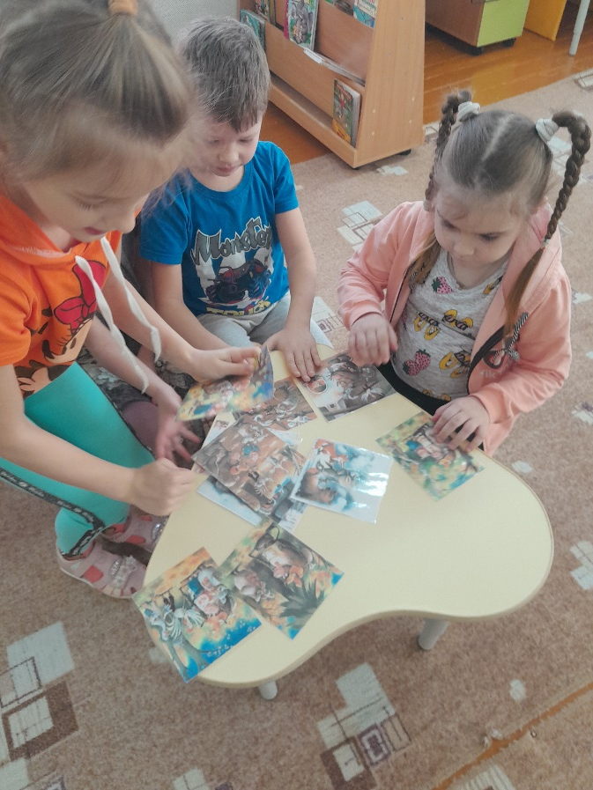
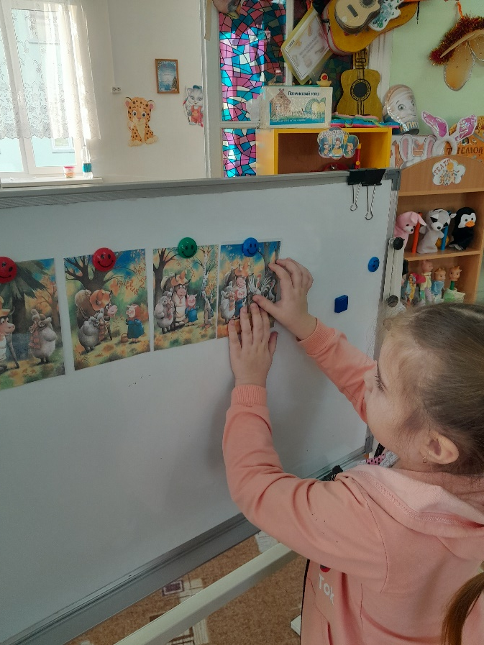
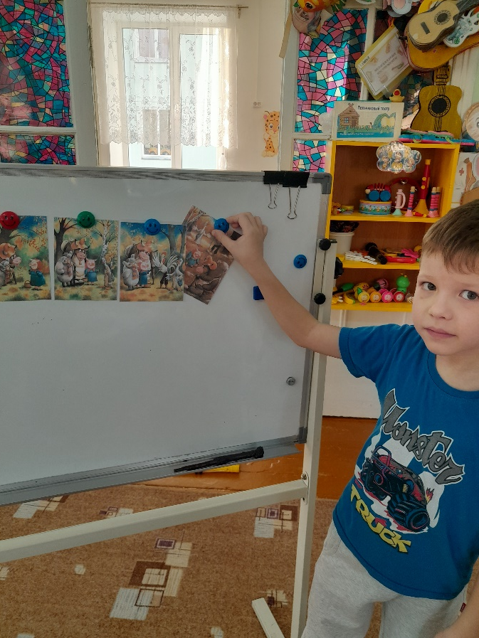
СКАЗКА «ЗИМОВЬЕ»

Slide 22
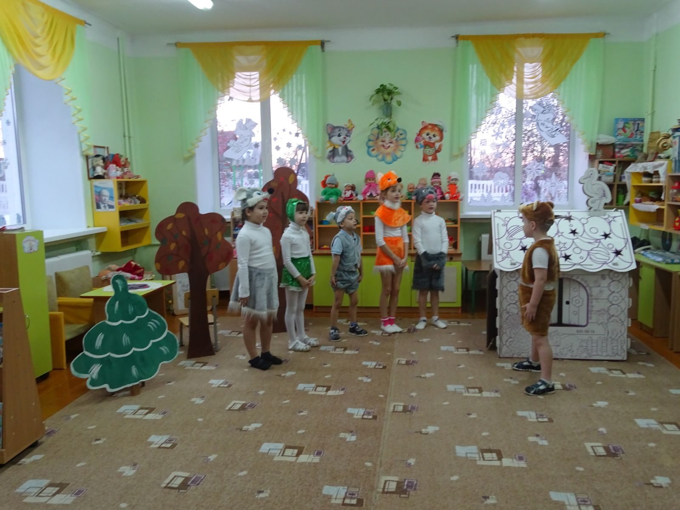
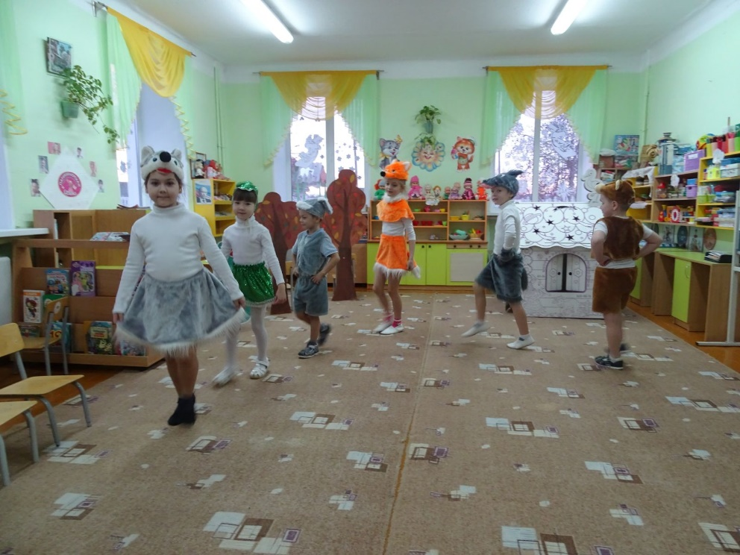
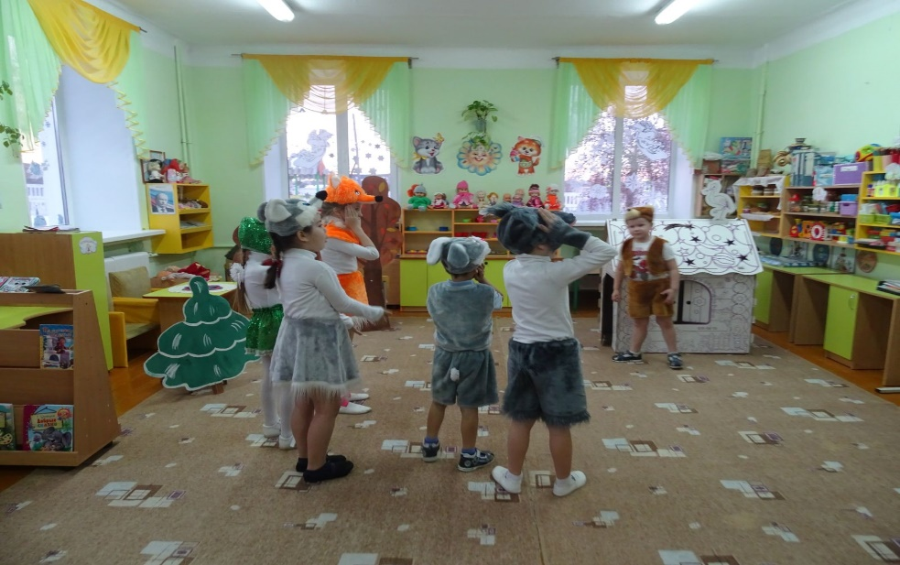
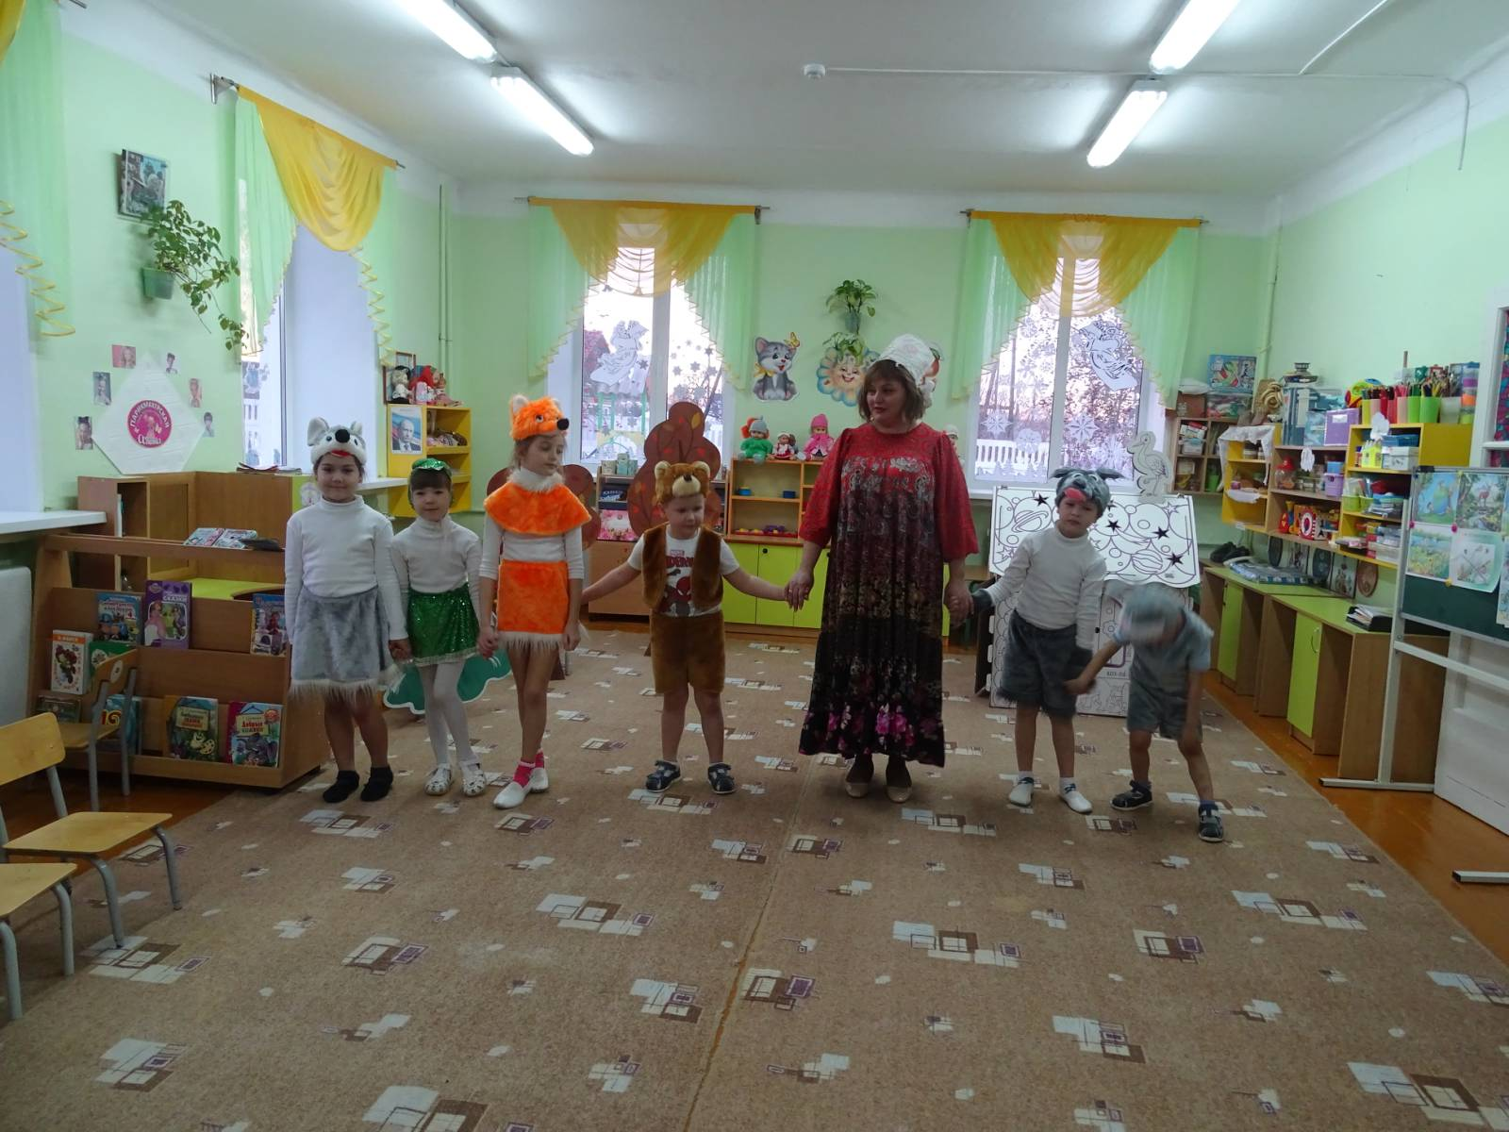
СКАЗКА «ТЕРЕМОК»

Slide 23
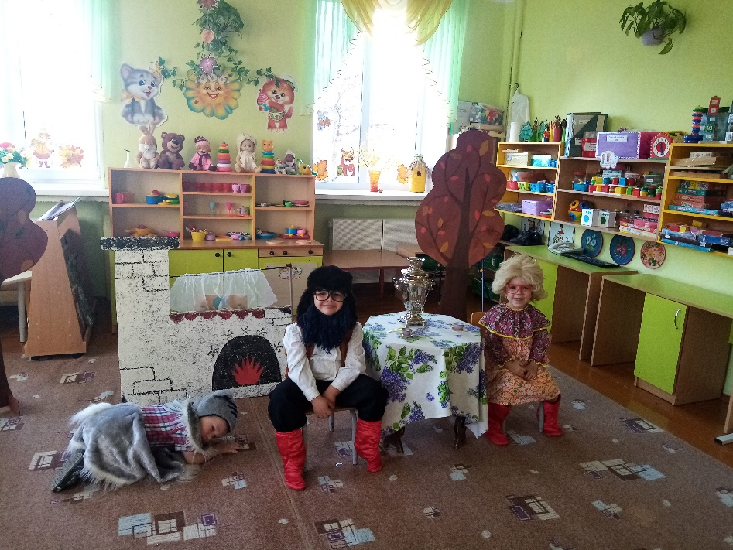
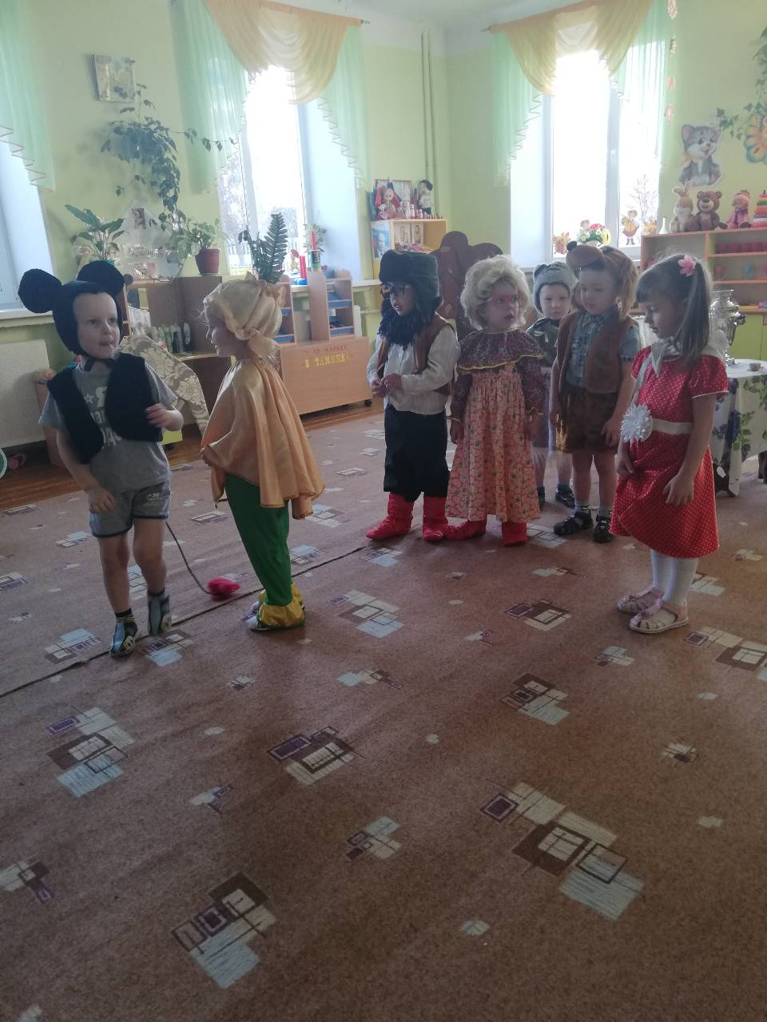
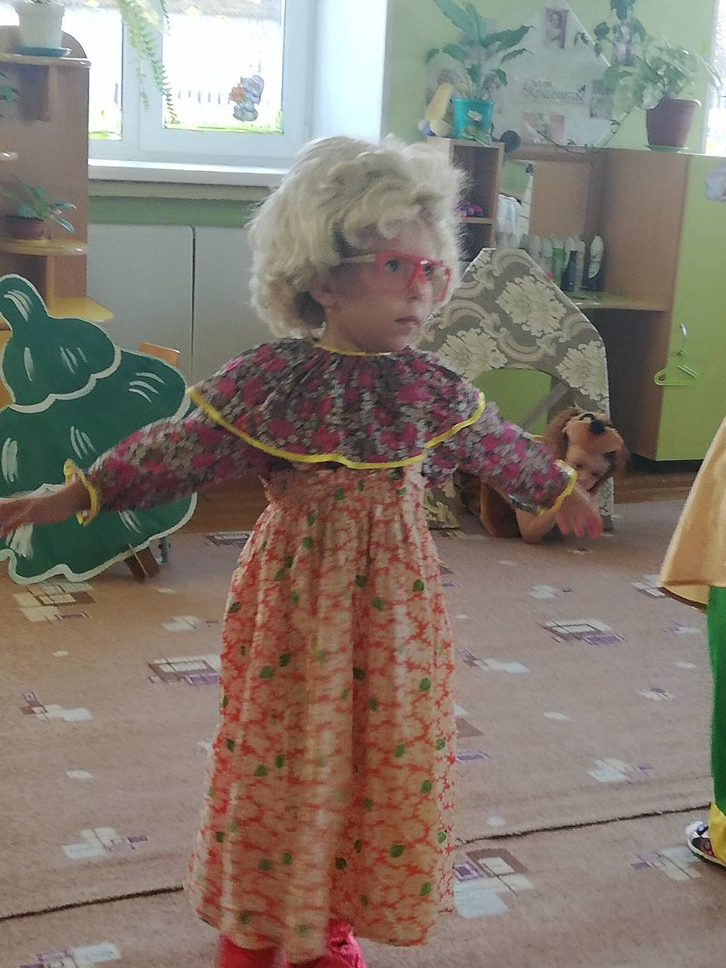
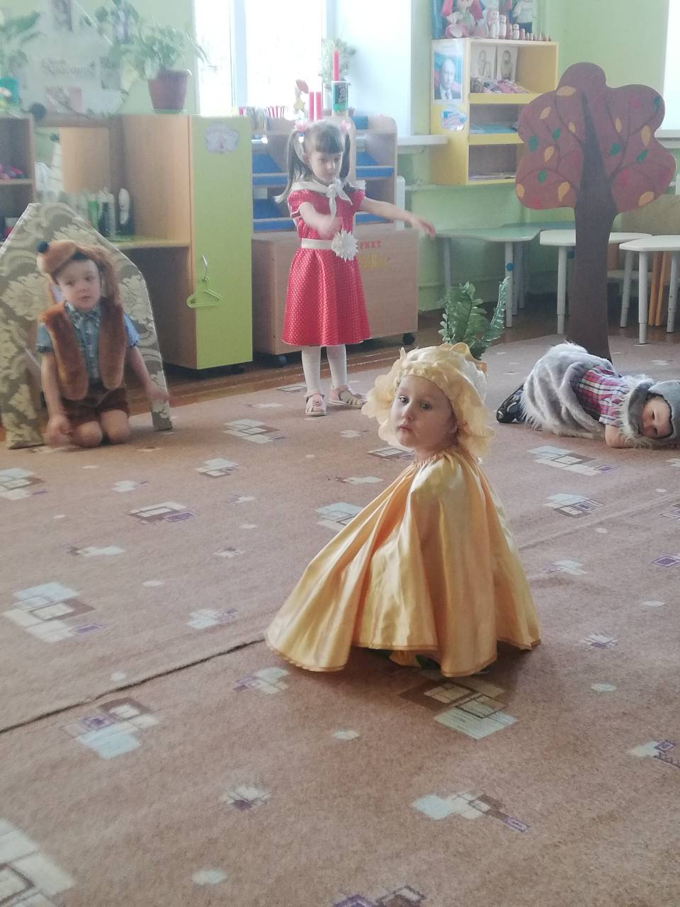
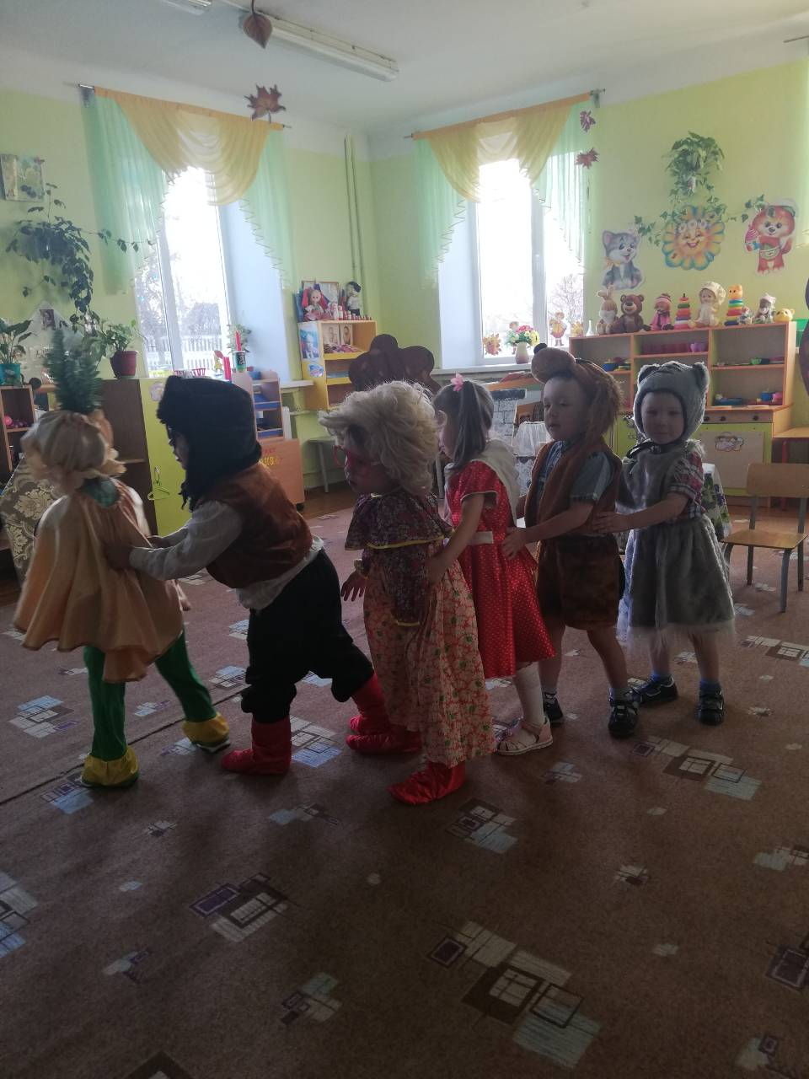
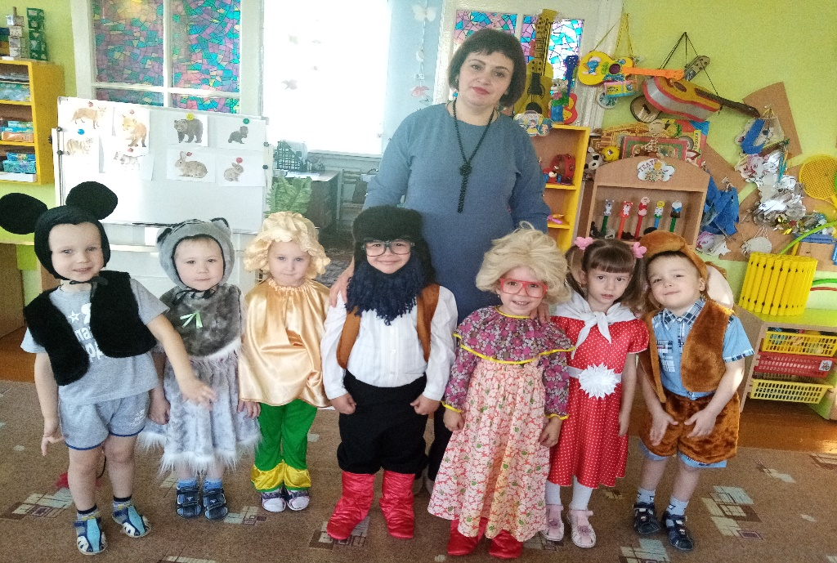
Сказка «РЕПКА»

Slide 24
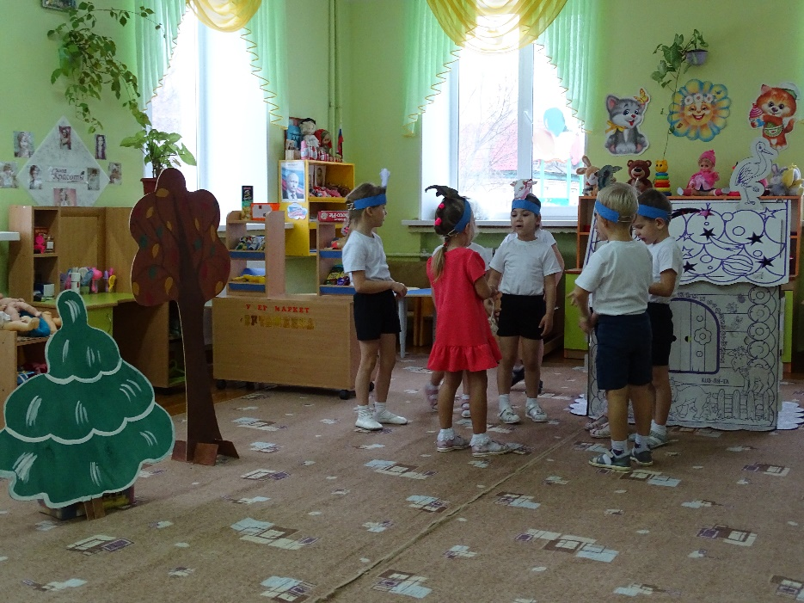
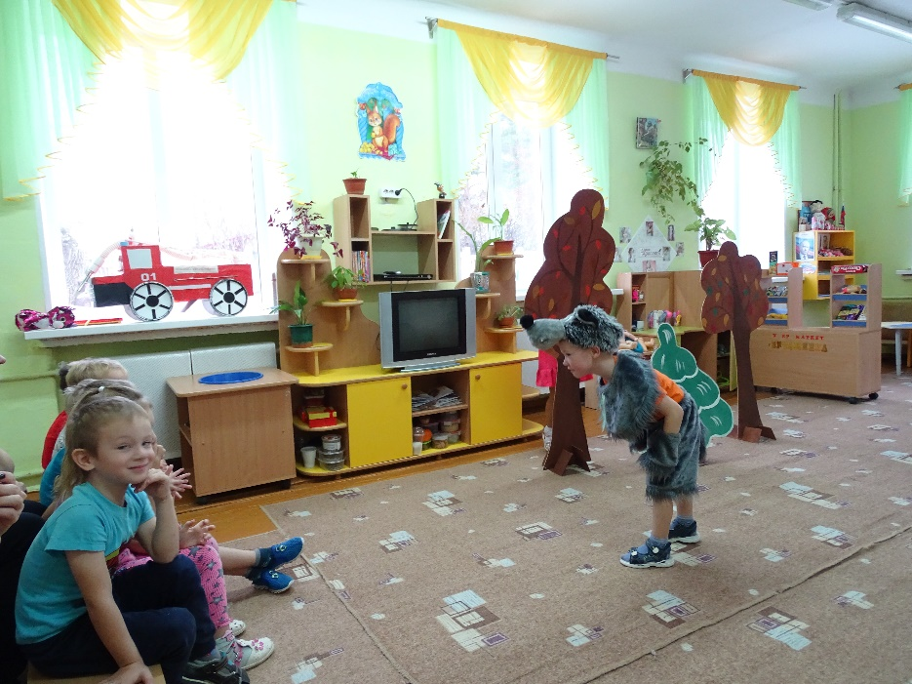
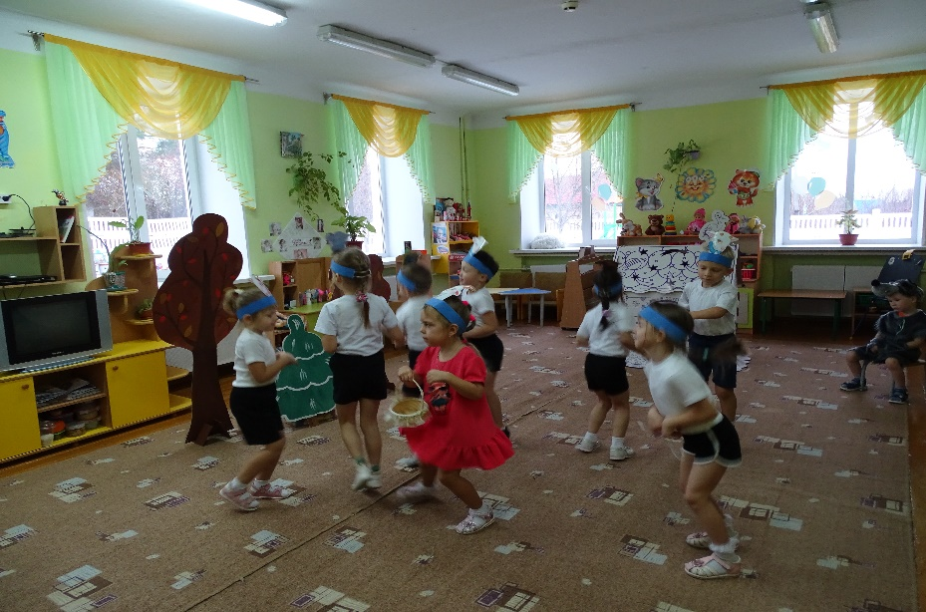
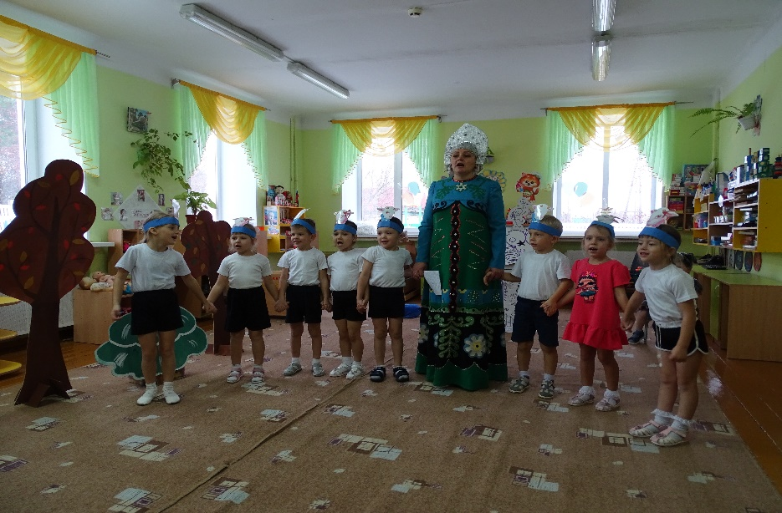
СКАЗКА «Волк и семеро козлят»

Slide 25
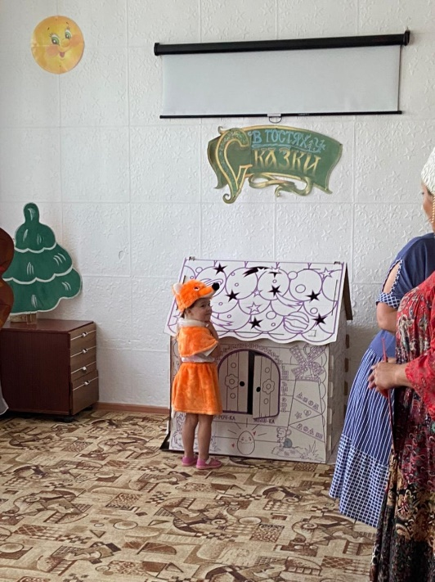
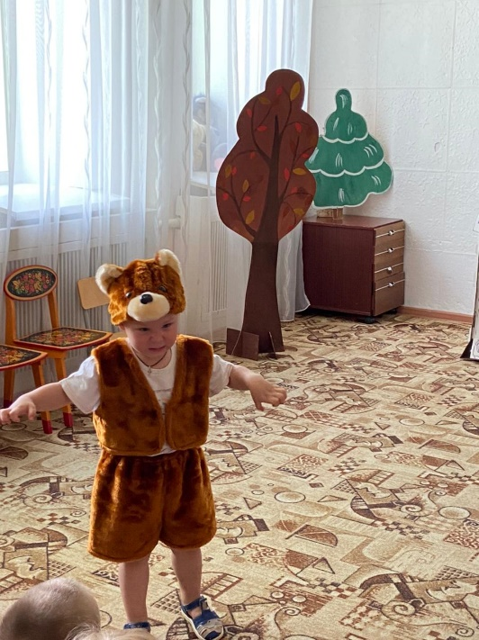
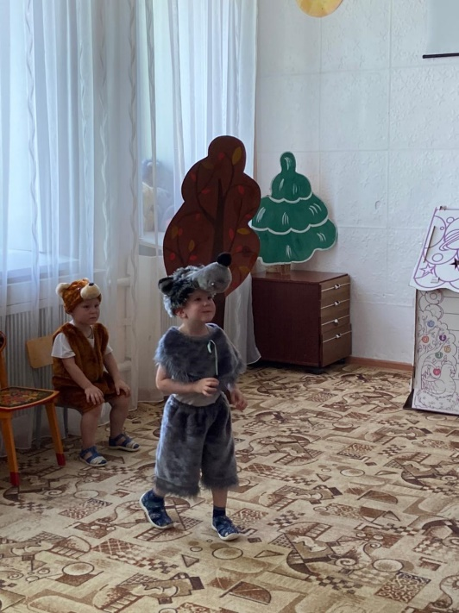
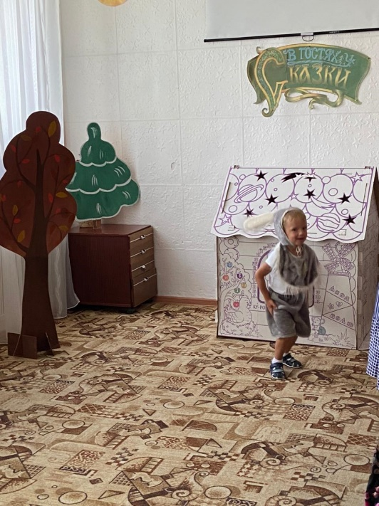
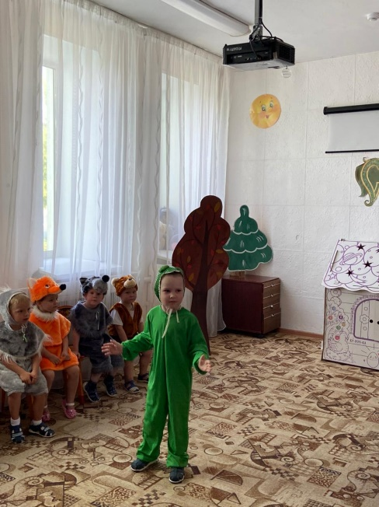
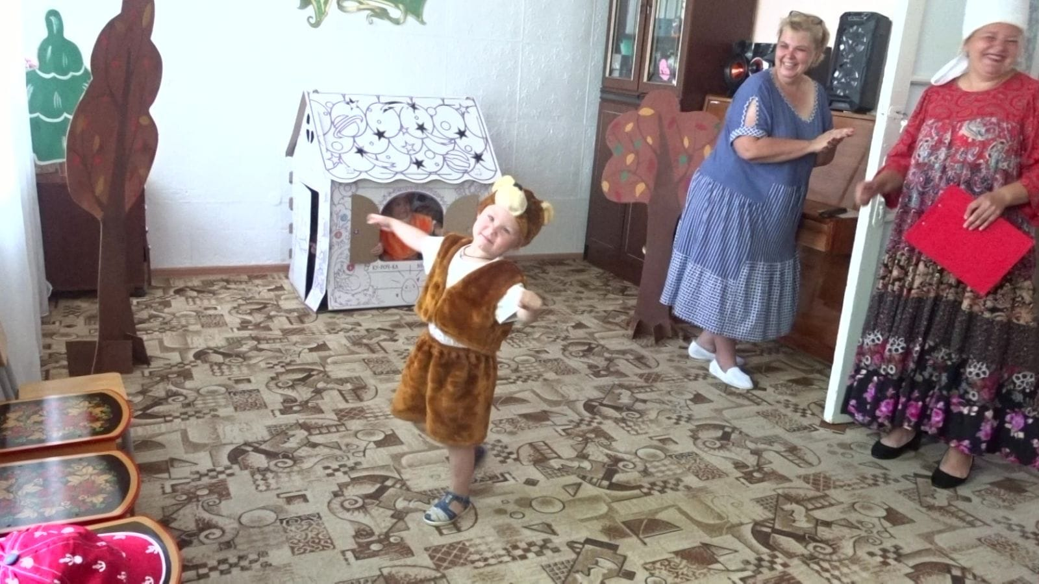
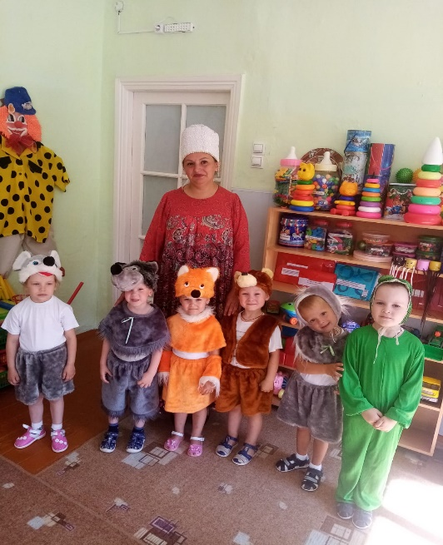
СКАЗКА «ТЕРЕМОК»

Slide 26
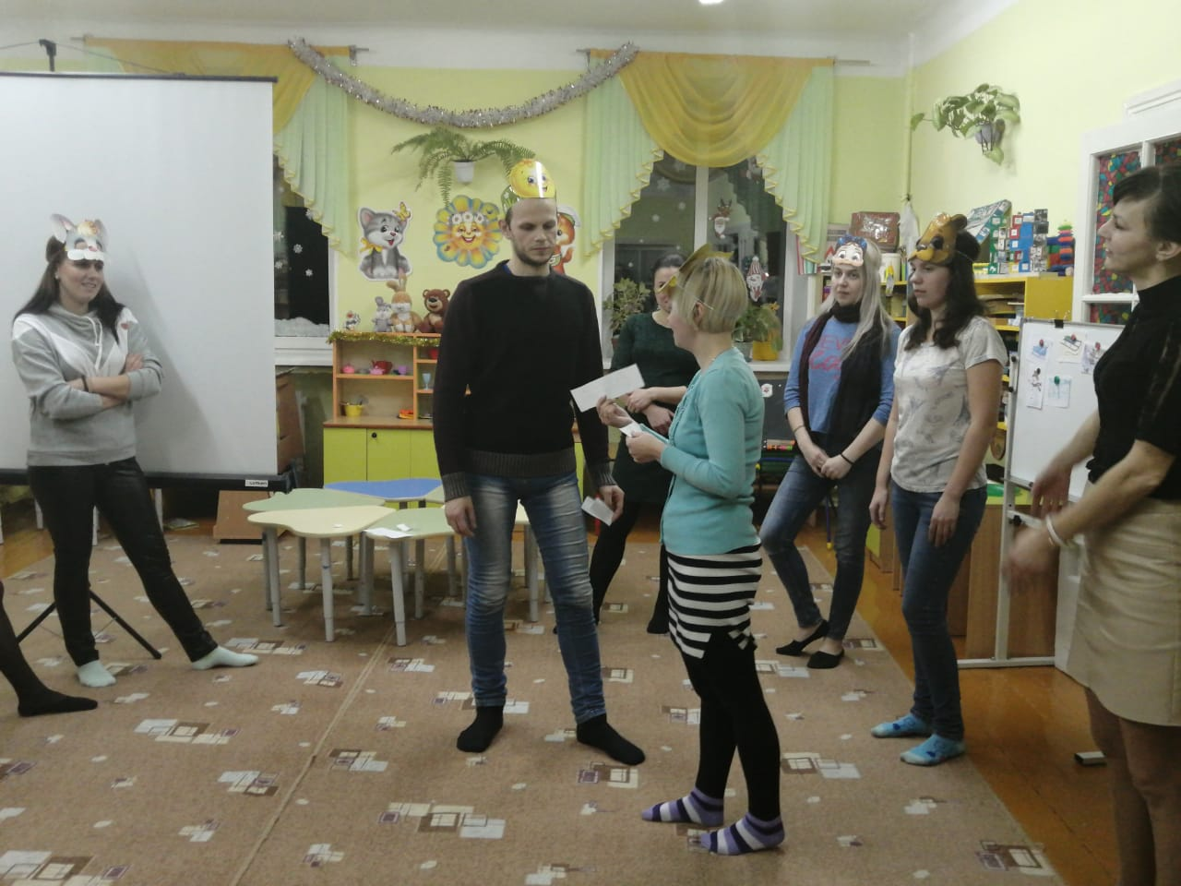
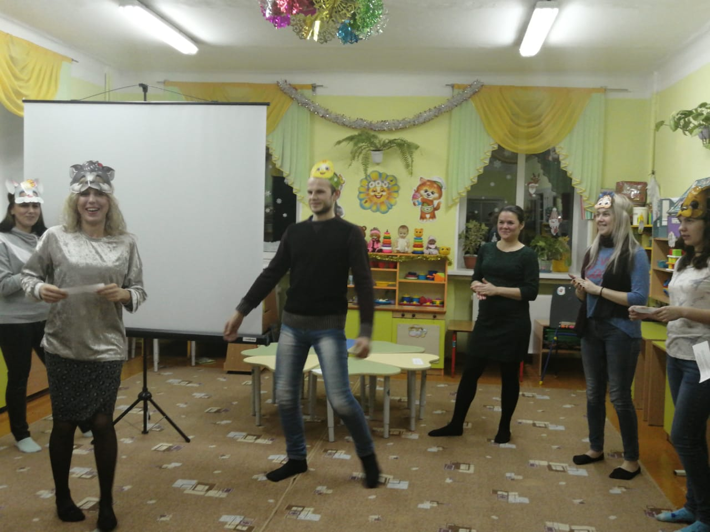
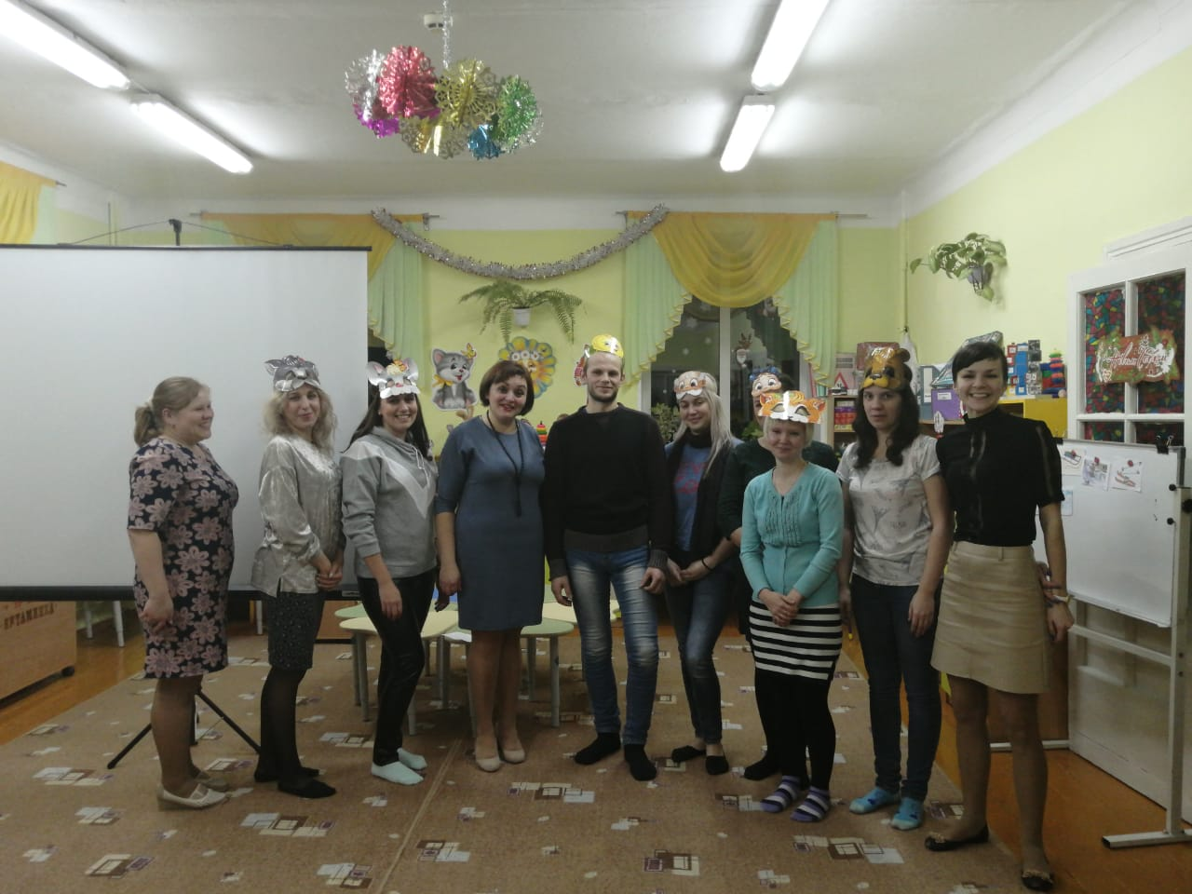
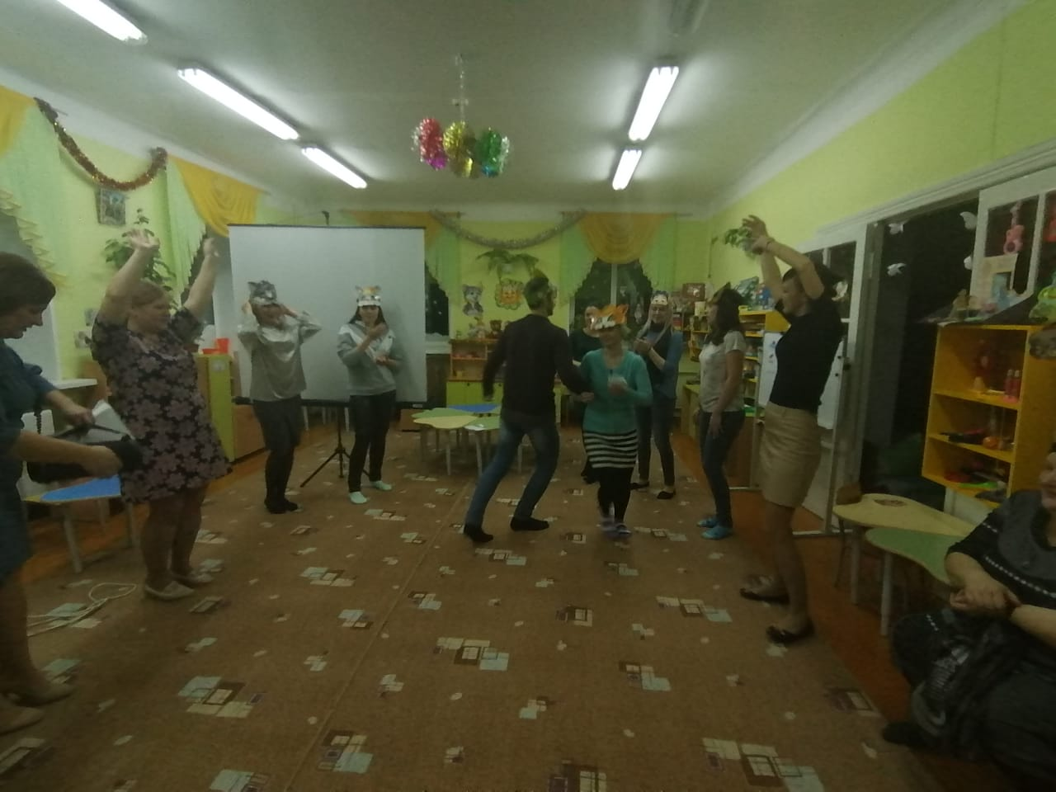
Работа с родителями СКАЗКА «КОЛОБОК»

Slide 27
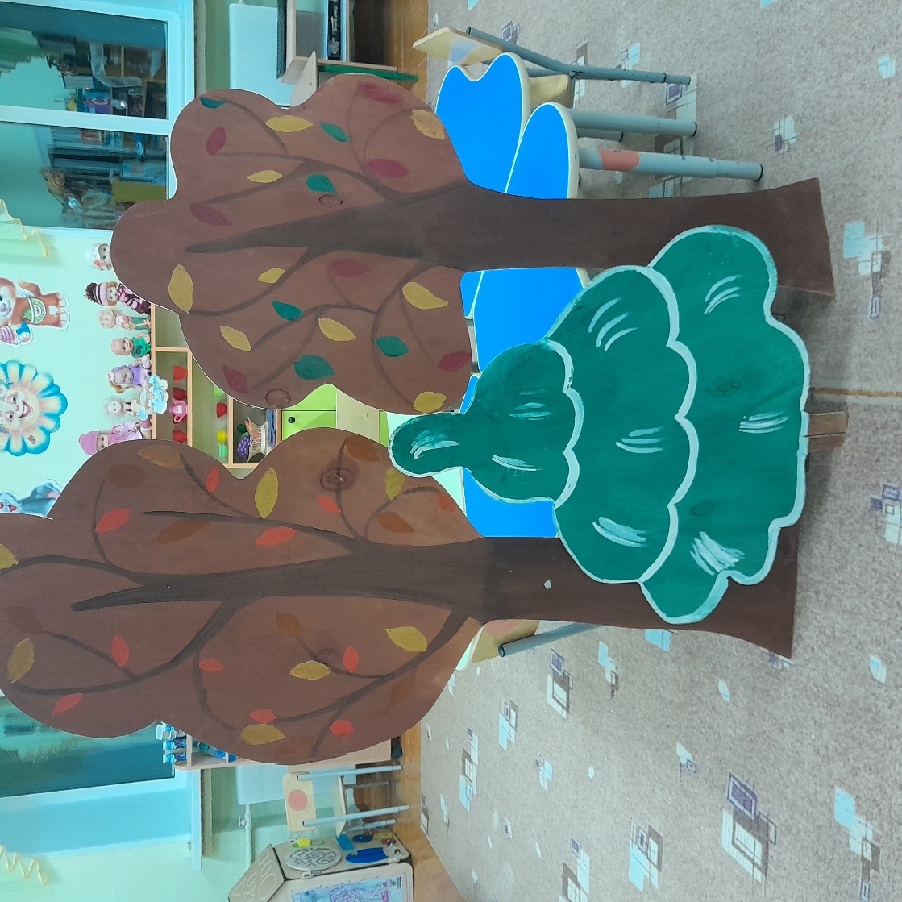
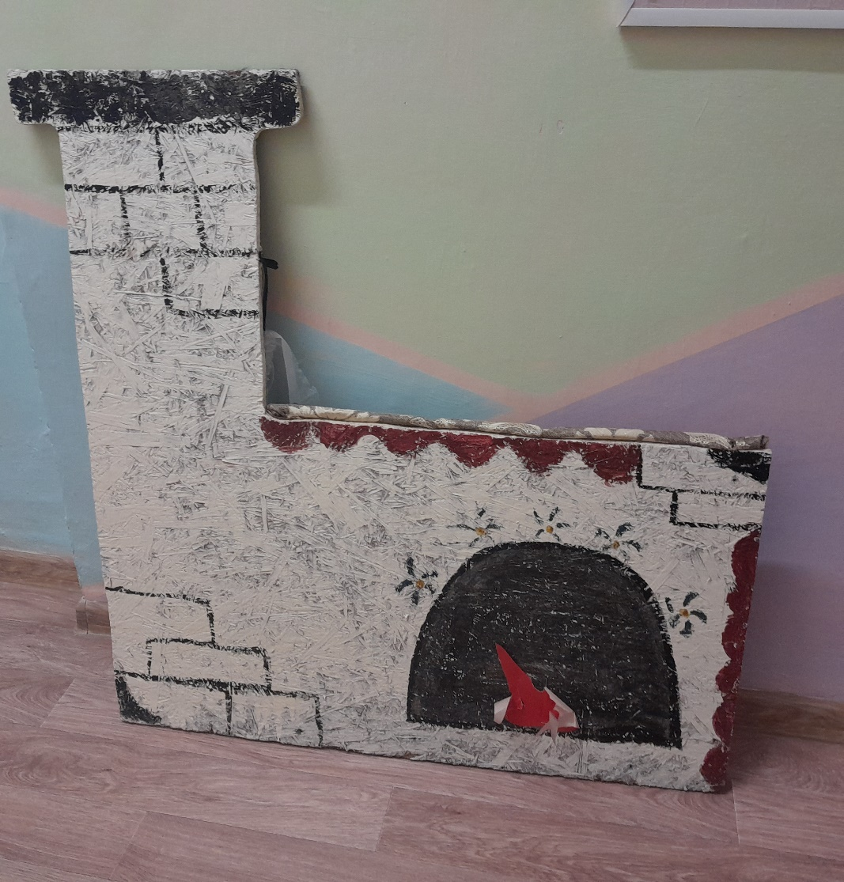
Работа с родителями

Slide 28
Спасибо
за
внимание!

